Slide 1
Design Patterns
Filter Pattern

Slide 2
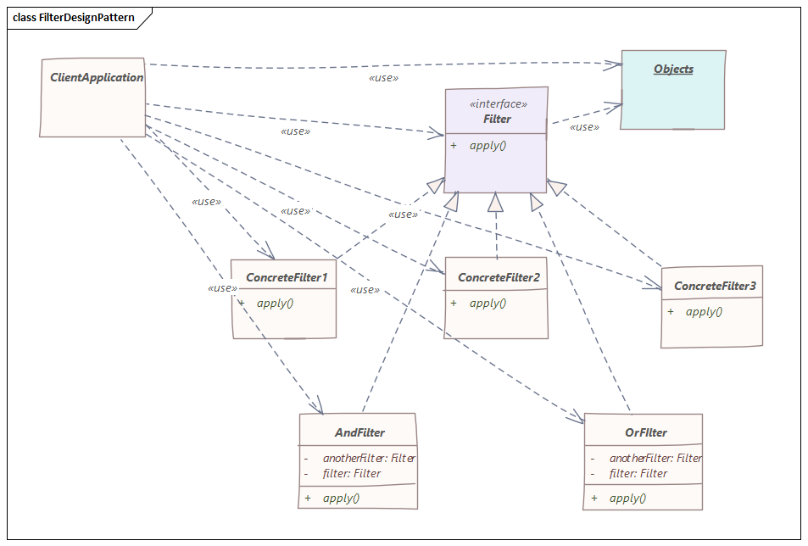
Filter Tasarım Deseni Nedir?

Slide 3
Filter Tasarım Deseni Nedir?
Filter tasarım deseni, yapısal tasarım desenlerin (Structural Pattern) kategorisinde yer almaktadır.
Filter Design Pattern, Criteria Design Pattern de olarak bilinmektedir.
Filtre tasarım deseni, belirli bir kriterlere yada koşullara göre bir dizi nesneyi filtrelemelerine olanak tanıyan bir tasarım desenidir.

Slide 4
Örnek
package java.filter; public class Employee { private int empNo; private Gender gender; public Employee(EmployeeBuilder builder) { this.empNo = builder.empNo; this.gender = builder.gender; } static class EmployeeBuilder{ private int empNo; protected Gender gender; public EmployeeBuilder(){ super(); } public EmployeeBuilder empNo(int empNo) { this.empNo = empNo; return this; } public EmployeeBuilder gender(Gender gender){ this.gender = gender; }
public Employee build(){ return new Employee(this); } } }

Slide 5
Yukarıda bulunan Employee sınıfımız Builder tasarım deseni ile oluşturulmuştur.
Burada Gender enum sınıfımız.
package java.filter; public enum Gender { MALE, FEMALE }
Filtre yapmamız için bir Filter adınfa bir interface oluşturacağız.
package java.filter; import java.util.List; interface Filter { List<Employee> apply(List<Employee> employees); }

Slide 6
Cinsiyete göre MaleFilter ve FemaleFilter adında iki sınıf oluşturup Filter intergace’den türetilmiş olacağız.
package java.filter; import java.util.ArrayList; import java.util.List; public class MaleFilter implements Filter{ @Override public List<Employee> apply(List<Employee> employees) { List<Employee> filteredEmployee = new ArrayList<>(); if (employees != null){ for (Employee emp: employees) { if (Gender.MALE.equals(emp.getGender())) filteredEmployee.add(emp); } } return filteredEmployee; } }

Slide 7
package java.filter; import java.util.ArrayList; import java.util.List; public class FemaleFilter implements Filter{ @Override public List<Employee> apply(List<Employee> employees) { List<Employee> filteredEmployee = new ArrayList<>(); if (employees != null){ for (Employee emp: employees) { if (Gender.FEMALE.equals(emp.getGender())) filteredEmployee.add(emp); } } return filteredEmployee; } }

Slide 8
package java.filter; import java.util.Arrays; import java.util.List; public class Main { public static void main(String[] args) { List<Employee> employeeList = Arrays.asList( new Employee.EmployeeBuilder().empNo(12345).gender(Gender.MALE).build(), new Employee.EmployeeBuilder().empNo(45524).gender(Gender.FEMALE).build(), new Employee.EmployeeBuilder().empNo(7894).gender(Gender.MALE).build(), new Employee.EmployeeBuilder().empNo(1236).gender(Gender.FEMALE).build()); List<Employee> maleEmployee = new MaleFilter().apply(employeeList); for (Employee emp: maleEmployee) System.out.println(emp.getGender()); List<Employee> femaleEmployee = new FemaleFilter().apply(employeeList); for (Employee emp: femaleEmployee) System.out.println(emp.getGender()); } }

